Slide 1


Usando Servicios Web
Capítulo 13
Python para Todos
es.py4e.com
Notes:
Note from Chuck. If you are using these materials, you can remove the UM logo and replace it with your own, but please retain the CC-BY logo on the first page as well as the acknowledgement page(s) at the end.

Slide 2
Datos en la Web
Después de que las Solicitudes/Respuestas HTTP fueron bien entendidas y soportadas, hubo una transición natural hacia el intercambio de datos entre programas utilizando esos protocolos.
Era necesario llegar a una forma de representar datos moviéndose entre aplicaciones y entre redes.
Hay dos formatos utilizados comúnmente: XML y JSON

Slide 3


Envío de Datos a través de la “Red”
Array de PHP
Objeto de JavaScript
{
"name" : "Chuck",
"phone" : "303-4456"
}
Diccionario de Python
HashMap de Java
También conocido como “Protocolo de Cable” – Lo que enviamos por el “cable”

Slide 4

Acordando un “Formato de Cableado”
<persona>
<nombre>
Chuck
</nombre>
<telefono>
303 4456
</telefono>
</persona>
De-Serializar
Diccionario de Python
HashMap de Java
Serializar
XML

Slide 5
Acordando un “Formato de Cableado”
{
“nombre" : "Chuck",
“telefono" : "303-4456"
}
De-Serializar
Diccionario de Python
HashMap de Java
Serializar
JSON

Slide 6
XML
Marcando datos para enviarlos a través de la red...
http://es.wikipedia.org/wiki/XML

Slide 7
“Elementos” XML (o Nodos)
Elemento Simple
Elemento Complejo
<gente>
<persona>
<nombre>Chuck</ nombre >
<telefono>303 4456</ telefono >
</persona>
<persona>
<nombre>Noah</nombre>
<telefono>622 7421</telefono>
</persona>
</gente>

Slide 8
eXtensible Markup Language
El propósito principal es ayudar a sistemas de información a compartir datos estructurados
Comenzó como un subconjunto simplificado del Lenguaje de Marcado Generalizado Estándar (SGML - Standard Generalized Markup Language, por sus siglas en Inglés) y está diseñado para ser relativamente legible para los humanos
http://es.wikipedia.org/wiki/XML

Slide 9
Elementos básicos de XML
Etiqueta inicial
Etiqueta final
Contenido de texto
Atributo
Etiqueta de auto-finalizado
<persona>
<nombre>Chuck</nombre>
<telefono tipo="intl">
+1 734 303 4456
</telefono>
<email ocultar="yes" />
</persona>

Slide 10
Espacio en Blanco
<persona>
<nombre>Chuck</nombre>
<telefono tipo="intl">
+1 734 303 4456
</telefono>
<email ocultar="yes" />
</persona>
Los saltos de línea no importan. El espacio en blanco es generalmente descartado en elementos de texto. Sólo indentamos para hacerlo legible.
<person>
<name>Chuck</name>
<phone type="intl">+1 734 303 4456</phone>
<email hide="yes" />
</person>

Slide 11
Terminología XML
Etiquetas - Indican el inicio y el final de los elementos
Atributos - Pares clave/valor en una etiqueta de inicio de XML
Serializar / De-Serializar - Convertir datos de un programa en un formato común que puede ser almacenado y/o transmitido entre sistemas, de modo que no dependa de un lenguaje de programación específico
http://es.wikipedia.org/wiki/Serializaci%C3%B3n

Slide 12
XML como un Árbol
a
<a>
<b>X</b>
<c>
<d>Y</d>
<e>Z</e>
</c>
</a>
b
c
X
d
e
Elementos
Texto
Y
Z

Slide 13
Texto y Atributos en XML
a
<a>
<b w="5">X</b>
<c>
<d>Y</d>
<e>Z</e>
</c>
</a>
b
c
w
atrib
Nodo texto
5
X
d
e
Elementos
Texto
Y
Z

Slide 14
XML como Rutas
a
<a>
<b>X</b>
<c>
<d>Y</d>
<e>Z</e>
</c>
</a>
b
c
/a/b X
/a/c/d Y
/a/c/e Z
X
d
e
Y
Z
Elementos
Texto

Slide 15
Esquema XML
Describiendo un “contrato” como lo que es un XML aceptable
http://es.wikipedia.org/wiki/XML_Schema
http://en.wikibooks.org/wiki/XML_Schema

Slide 16
Esquema XML
Descripción del formato legal de un documento XML
Expresado en términos de reglas en la estructura y contenido de documentos
Usualmente utilizado para especifica un “contrato” entre sistemas - “Mi sistema solo aceptará XML que se ajuste a este Esquema particular.”
Si una pieza de XML en particular cumple con la especificación del Esquema - se le llama “validar”
http://es.wikipedia.org/wiki/XML_Schema

Slide 17

Validación XML
Documento XML
Validador
Esquema de Contrato XML

Slide 18
Validación XML
Documento XML
<persona>
<apellido>Severance</apellido >
<edad>17</edad>
<nacimiento>2001-04-17</nacimiento>
</persona>
Validator
Esquema de Contrato XML
<xs:complexType name=”persona”>
<xs:sequence>
<xs:element name=“apellido" type="xs:string"/>
<xs:element name=“edad" type="xs:integer"/>
<xs:element name=“nacimiento" type="xs:date"/>
</xs:sequence>
</xs:complexType>

Slide 19
Muchos Lenguajes de Esquemas XML
Declaración de Tipo de Documento (DTD)
- http://es.wikipedia.org/wiki/Declaraci%C3%B3n_de_tipo_de_documento
Standard Generalized Markup Language (ISO 8879:1986 SGML)
- http://es.wikipedia.org/wiki/SGML
Esquema XML de W3C - (XSD)
- http://es.wikipedia.org/wiki/XML_Schema
http://es.wikipedia.org/wiki/XML_Schema

Slide 20
Esquema XSD XML (especificación W3C)
Vamos a enfocarnos en la versión del World Wide Web Consortium (W3C)
Es comúnmente llamado “Esquema W3C” debido a que “Esquema” es considerado genérico
Más comúnmente es llamado XSD porque los nombres de archivo terminan en .xsd
http://www.w3.org/XML/Schema
http://es.wikipedia.org/wiki/XML_Schema

Slide 21
Estructura XSD
<persona>
<apellido>Severance</apellido>
<edad>17</edad>
<nacimiento>2001-04-17</nacimiento>
</persona>
xs:element
xs:sequence
xs:complexType
<xs:complexType name=”persona”>
<xs:sequence>
<xs:element name=“apellido" type="xs:string"/>
<xs:element name=“edad" type="xs:integer"/>
<xs:element name=“nacimiento" type="xs:date"/>
</xs:sequence>
</xs:complexType>

Slide 22
Reglas XSD
<xs:element name="persona">
<xs:complexType>
<xs:sequence>
<xs:element name=“nombre_completo" type="xs:string"
minOccurs="1" maxOccurs="1" />
<xs:element name=“nombre_hijo" type="xs:string"
minOccurs="0" maxOccurs="10" />
</xs:sequence>
</xs:complexType>
</xs:element>
<persona>
<nombre_completo>Tove Refsnes</nombre_completo>
<nombre_hijo>Hege</nombre_hijo>
<nombre_hijo>Stale</nombre_hijo>
<nombre_hijo>Jim</nombre_hijo>
<nombre_hijo>Borge</nombre_hijo>
</persona>
http://www.w3schools.com/Schema/schema_complex_indicators.asp

Slide 23
Tipos de Datos XSD
<xs:element name=“cliente" type="xs:string"/>
<xs:element name=“inicio" type="xs:date"/>
<xs:element name=“fechadeinicio" type="xs:dateTime"/>
<xs:element name=“premio" type="xs:decimal"/>
<xs:element name=“semanas" type="xs:integer"/>
<cliente>John Smith</cliente>
<inicio>2002-09-24</inicio>
<fechadeinicio>2002-05-30T09:30:10Z</fechadeinicio>
<prize>999.50</premio>
<weeks>30</semanas>
Es común representar el tiempo en UTC/GMT, dado que los servidores están regados por todo el mundo
http://www.w3schools.com/Schema/schema_dtypes_numeric.asp

Slide 24
ISO 8601 Formato de Fecha/Hora
2002-05-30T09:30:10Z
Año-Mes-Día
Hora del día
Zona horaria – tipicamente especificada en UTC / GMT en vez de la zona horaria local
http://es.wikipedia.org/wiki/ISO_8601
http://es.wikipedia.org/wiki/Tiempo_universal_coordinado

Slide 25
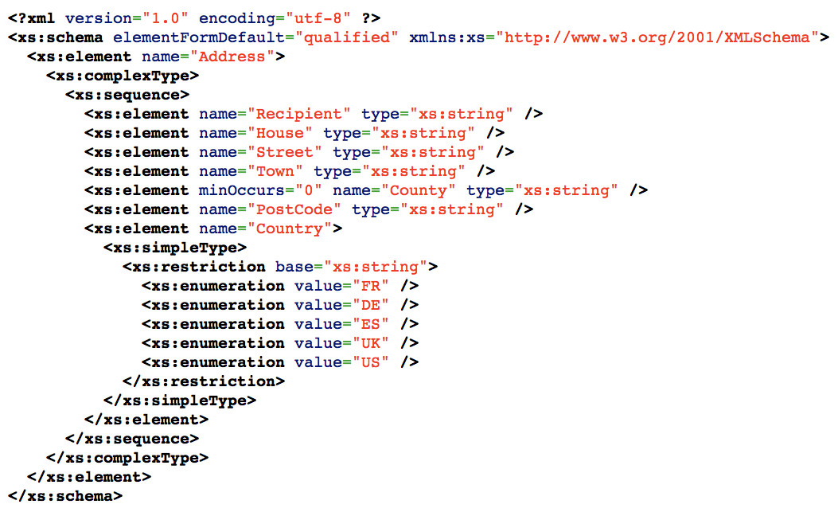
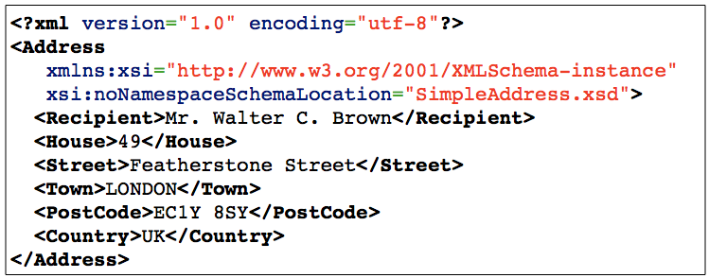

Slide 26
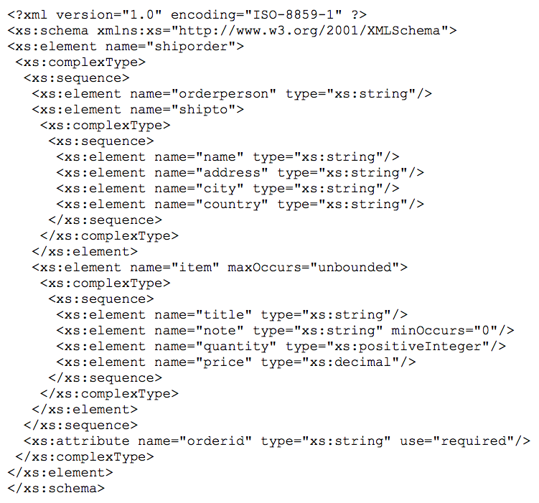
http://www.w3schools.com/Schema/schema_example.asp

Slide 27
import xml.etree.ElementTree as ET
data = '''<persona>
<nombre>Chuck</nombre>
<telefono type="intl">
+1 734 303 4456
</telefono>
<email ocultar="si"/>
</persona>'''
tree = ET.fromstring(data)
print('Nombre:',tree.find('nombre').text)
print('Atributo:',tree.find('email').get('ocultar'))
xml1.py

Slide 28
import xml.etree.ElementTree as ET
datos = '''
<cosa>
<usuarios>
<usuario x="2">
<id>001</id>
<nombre>Chuck</nombre>
</usuario>
<usuario x="7">
<id>009</id>
<nombre>Brent</nombre>
</usuario>
</usuarios>
</cosa>'''
cosa = ET.fromstring(datos)
lst = cosa.findall('usuarios/usuario')
print('Total de usuarios:', len(lst))
for item in lst:
print('Nombre', item.find('nombre').text)
print('Id', item.find('id').text)
print('Atributo', item.get('x'))
xml2.py

Slide 29
Notación de Objetos de JavaScript

Slide 30
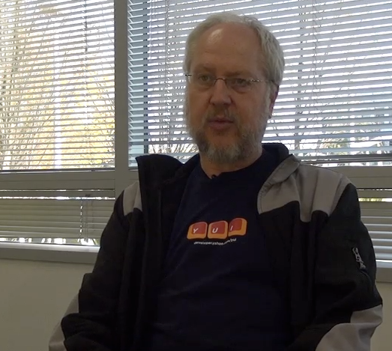
Notación de Objetos de JavaScript
JavaScript Object Notation
Douglas Crockford - “Descubrió” JSON
Notación literal de Objetos en JavaScript
http://www.youtube.com/watch?v=kc8BAR7SHJI

Slide 31
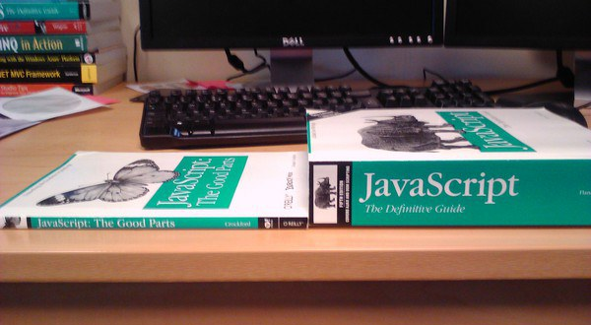

Slide 32
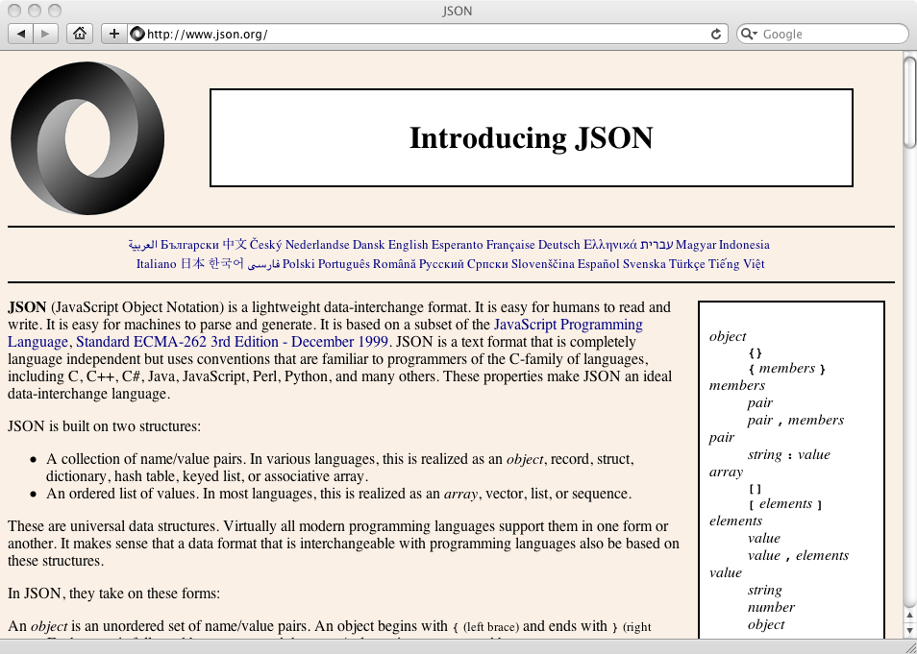

Slide 33
import json
datos = '''
{
"nombre" : "Chuck",
"teléfono" : {
"tipo" : "intl",
"número" : "+1 734 303 4456"
},
"email" : {
"oculto" : "si"
}
}'''
info = json.loads(datos)
print('Nombre:', info["nombre"])
print('Oculto:', info["email"]["oculto"])
json1.py
JSON representa datos como “listas” anidadas y “diccionarios”

Slide 34
import json
datos = '''
[
{ "id" : "001",
"x" : "2",
"nombre" : "Chuck"
} ,
{ "id" : "009",
"x" : "7",
"nombre" : "Brent"
}
]'''
info = json.loads(datos)
print('Total de usuarios:', len(info))
for elemento in info:
print('Nombre', elemento['nombre'])
print('Id', elemento['id'])
print('Atributo', elemento['x'])
json2.py
JSON representa datos como “listas” anidadas y “diccionarios”

Slide 35
Diseño Orientado a Servicios
http://es.wikipedia.org/wiki/Arquitectura_orientada_a_servicios

Slide 36

Diseño Orientado a Servicios
La mayoría de aplicaciones web no triviales usan servicios
Usan servicios de otras aplicaciones
- Cambio de Tarjeta de Crédito
- Sistemas de Reservación de Hotel
Los servicios publican las “reglas” que las aplicaciones deben seguir para hacer uso del servicio (API)
Aplicación
APIs
Servicio
Servicio

Slide 37
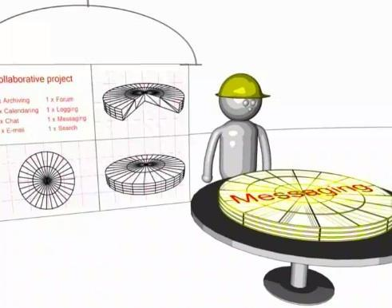
Múltiples Sistemas
Inicialmente - dos sistemas cooperan y dividen el problema
Conforme los datos/servicios se vuelven útiles - múltiples aplicaciones quieren utilizar la información
http://www.youtube.com/watch?v=mj-kCFzF0ME
5:15

Slide 38
Servicios Web
http://es.wikipedia.org/wiki/Servicio_web

Slide 39
Interface de Programación de Aplicaciones
Una API (Application Programming interface, por sus siglas en inglés) por sí misma es suficientemente abstracta en el hecho de que especifica una interface y controla el comportamiento de los objetos especificados en esa interface. El software que provee funcionalidad descrita por una API se conoce como “implementación” de la API. Una API es típicamente definida en los términos del lenguaje de programación usado para construir una aplicación.
Text
http://es.wikipedia.org/wiki/Interfaz_de_programaci%C3%B3n_de_aplicaciones

Slide 40
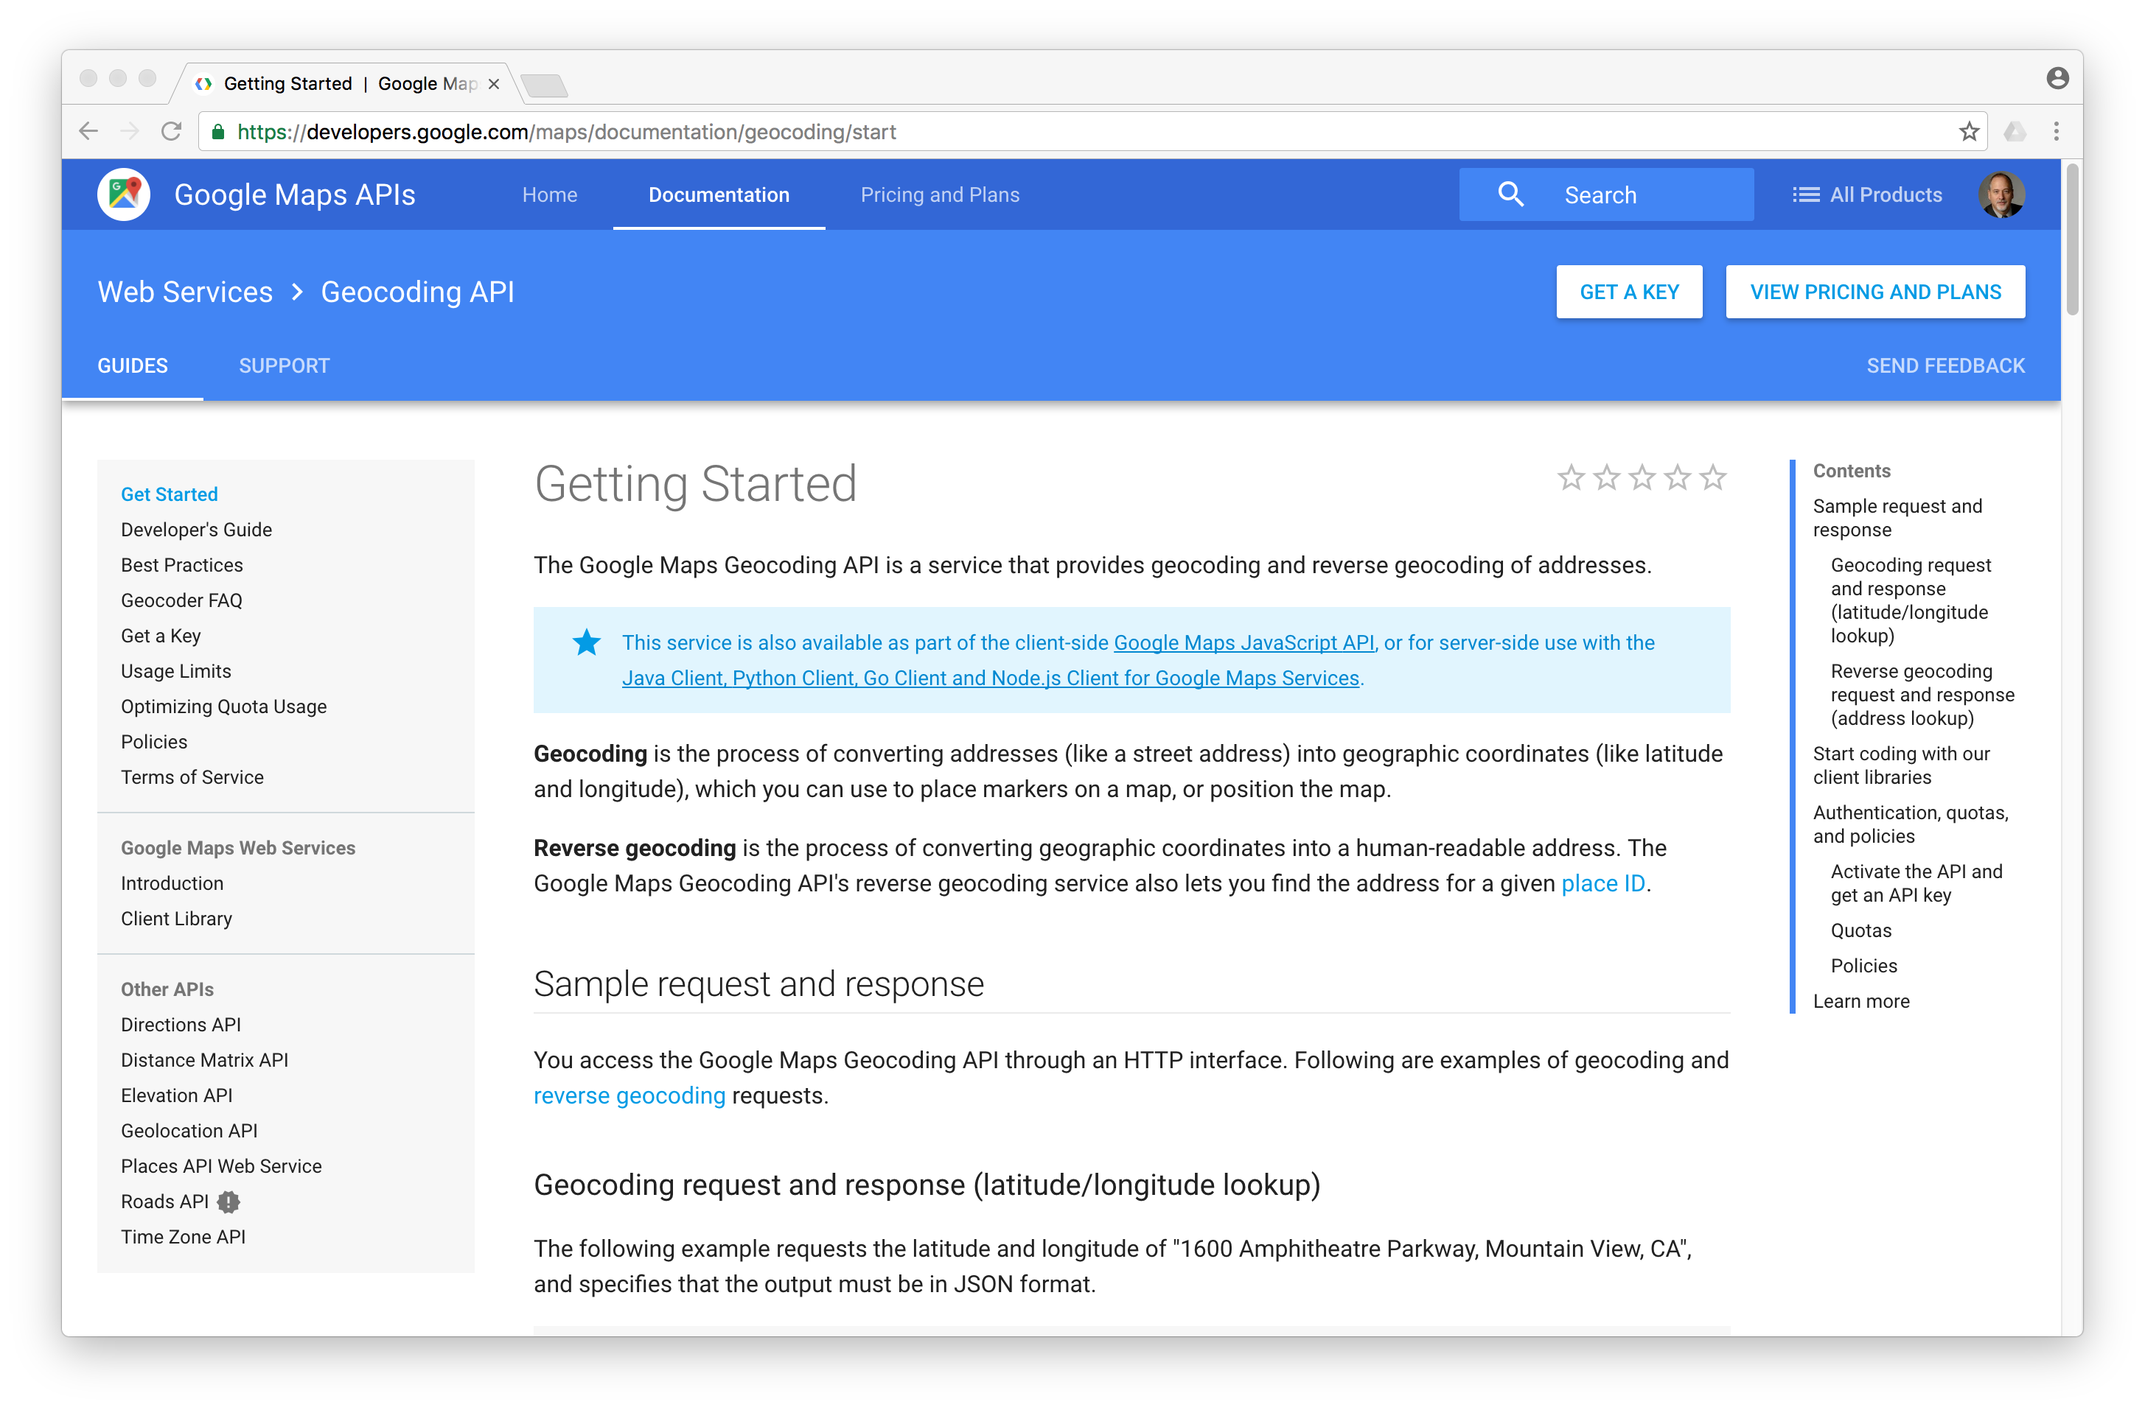
https://developers.google.com/maps/documentation/geocoding/

Slide 41
{
"status": "OK",
"results": [
{
"geometry": {
"location_type": "APPROXIMATE",
"location": {
"lat": 42.2808256,
"lng": -83.7430378
}
},
"address_components": [
{
"long_name": "Ann Arbor",
"types": [
"locality",
"political"
],
"short_name": "Ann Arbor"
}
],
"formatted_address": "Ann Arbor, MI, USA",
"types": [
"locality",
"political"
]
}
]
}
http://maps.googleapis.com/maps/api/geocode/json?address=Ann+Arbor%2C+MI
geojson.py

Slide 42
import urllib.request, urllib.parse, urllib.error
import json
import ssl
clave_api = False
if clave_api is False:
clave_api = 42
url_de_servicio = 'http://py4e-data.dr-chuck.net/json?'
else :
url_de_servicio = 'https://maps.googleapis.com/maps/api/geocode/json?'
ctx = ssl.create_default_context()
ctx.check_hostname = False
ctx.verify_mode = ssl.CERT_NONE
while True:
direccion = input('Ingresa una ubicación: ')
if len(direccion) < 1: break
parms = dict()
parms['address'] = direccion
if clave_api is not False: parms['key'] = clave_api
url = url_de_servicio + urllib.parse.urlencode(parms)
print('Recuperando', url)
uh = urllib.request.urlopen(url, context=ctx)
datos = uh.read().decode()
print('Recuperados', len(datos), 'caracteres')
try:
js = json.loads(datos)
except:
js = None
if not js or 'status' not in js or js['status'] != 'OK':
print('==== Error al Recuperar ====')
print(datos)
continue
print(json.dumps(js, indent=4))
lat = js['results'][0]['geometry']['location']['lat']
lng = js['results'][0]['geometry']['location']['lng']
print('lat', lat, 'lng', lng)
location = js['results'][0]['formatted_address']
print(location)
Ingresa una ubicación: Ann Arbor, MI
Recuperando http://maps.googleapis.com/...
Recuperados 1669 characters
lat 42.2808256 lng -83.7430378
Ann Arbor, MI, USA
Ingresa una ubicación:
geojson.py

Slide 43
Seguridad de una API y límite de datos
Los recursos computacionales para correr esas APIs no son “gratuitos”
Los datos provistos por esas APIs son usualmente valuables
Los proveedores de datos deben limitar el número de solicitudes por día, pedir una “clave” API, o incluso cobrar por su uso
Puede que las reglas cambien conforme la aplicación cambia...

Slide 44
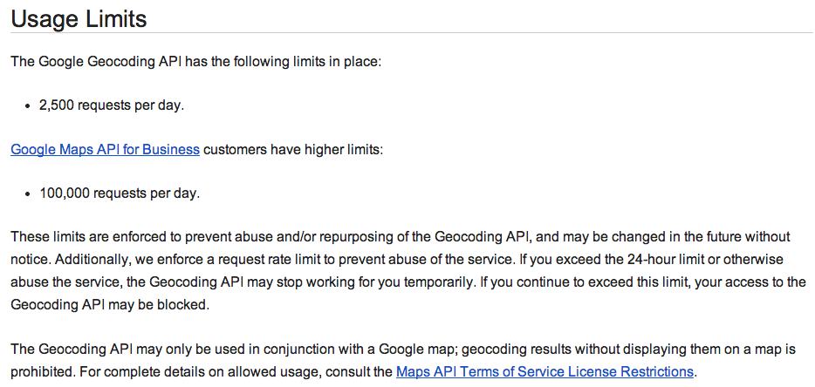

Slide 45
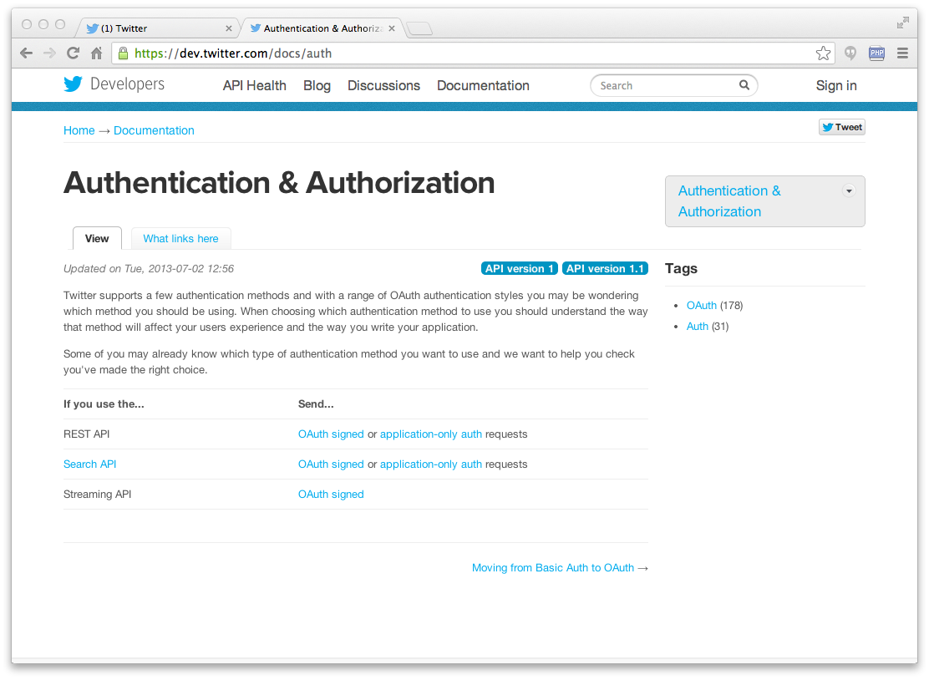

Slide 46
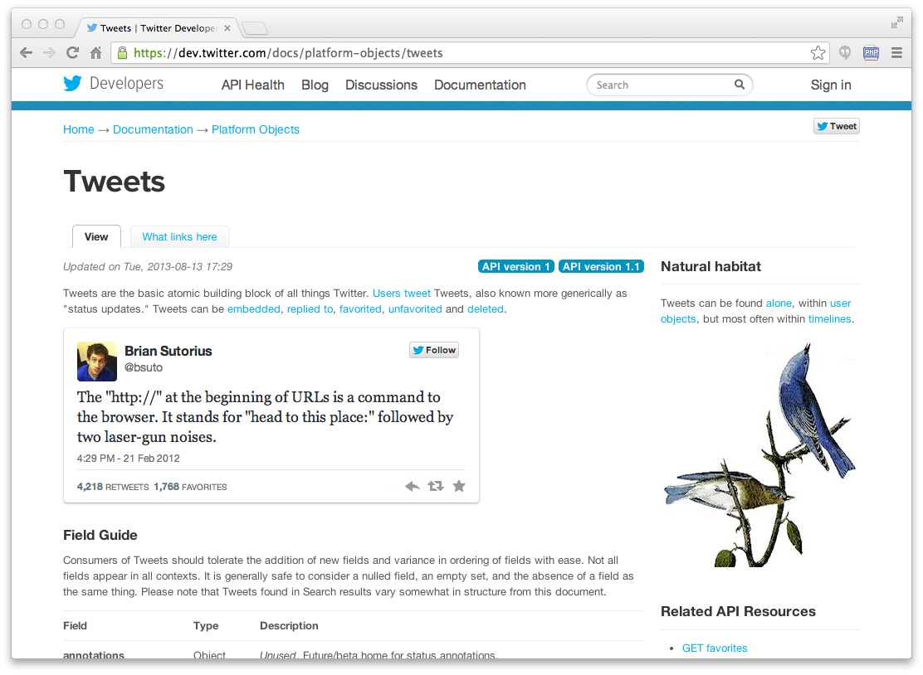

Slide 47
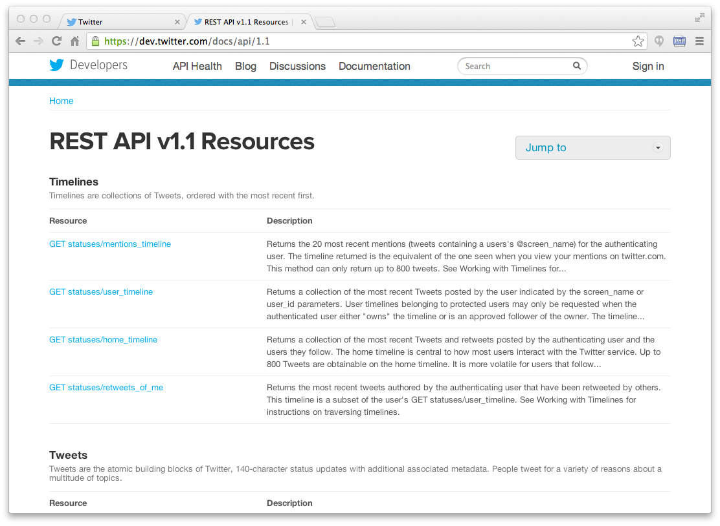

Slide 48
import urllib.request, urllib.parse, urllib.error
import twurl
import json
import ssl
TWITTER_URL = 'https://api.twitter.com/1.1/friends/list.json'
ctx = ssl.create_default_context()
ctx.check_hostname = False
ctx.verify_mode = ssl.CERT_NONE
while True:
print('')
cuenta = input('Ingresa una cuenta de Twitter:')
if (len(cuenta) < 1): break
url = twurl.aumentar(TWITTER_URL,
{'screen_name': cuenta, 'count': '5'})
print('Recuperando', url)
conexion = urllib.request.urlopen(url, context=ctx)
data = conexion.read().decode()
js = json.loads(data)
print(json.dumps(js, indent=2))
cabeceras = dict(conexion.getheaders())
print('Restantes', cabeceras['x-rate-limit-remaining'])
for u in js['users']:
print(u['screen_name'])
if 'status' not in u:
print(' * Estado no encontrado')
continue
s = u['status']['text']
print(' ', s[:50])
twitter2.py

Slide 49
Ingresa una cuenta de Twitter:drchuck
Recuperando https://api.twitter.com/1.1/friends ...
Restantes 14
{
"users": [
{
"status": {
"text": "@jazzychad I just bought one .__.",
"created_at": "Fri Sep 20 08:36:34 +0000 2013",
},
"location": "San Francisco, California",
"screen_name": "leahculver",
"name": "Leah Culver",
},
{
"status": {
"text": "RT @WSJ: Big employers like Google ...",
"created_at": "Sat Sep 28 19:36:37 +0000 2013",
},
"location": "Victoria Canada",
"screen_name": "_valeriei",
"name": "Valerie Irvine",
],
}
Leahculver
@jazzychad I just bought one .__._
Valeriei
RT @WSJ: Big employers like Google, AT&amp;T are h
Ericbollens
RT @lukew: sneak peek: my LONG take on the good &a
halherzog
Learning Objects is 10. We had a cake with the LO,
twitter2.py

Slide 50
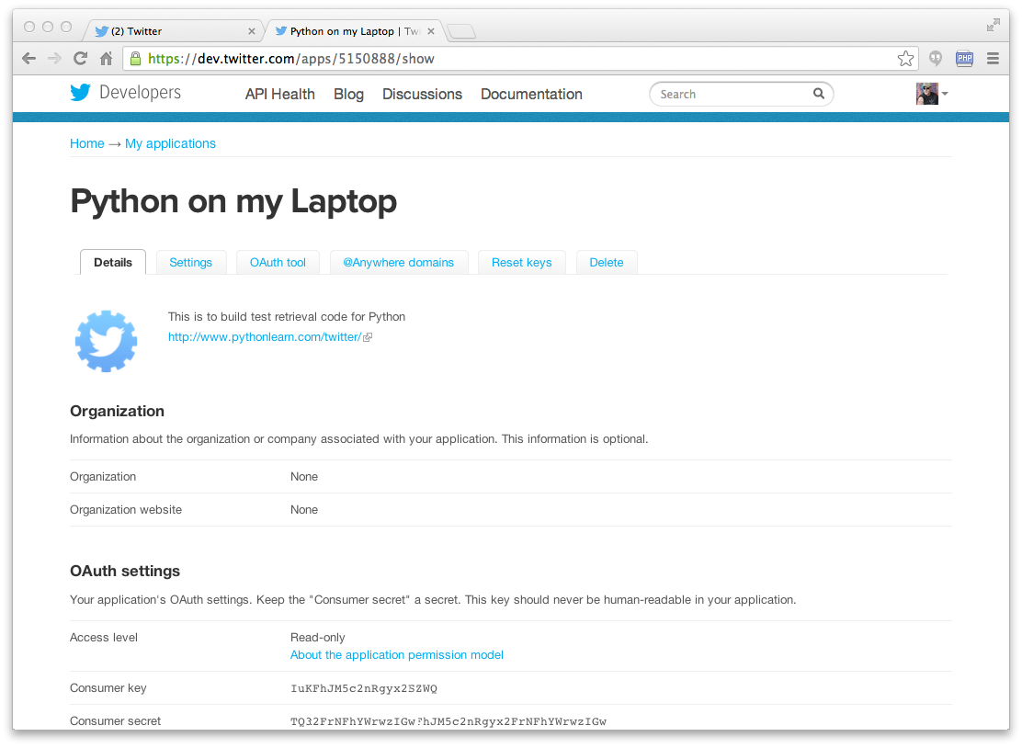

Slide 51
def oauth():
return {"consumer_key": "h7Lu...Ng",
"consumer_secret": "dNKenAC3New...mmn7Q",
"token_key": "10185562-eibxCp9n2...P4GEQQOSGI",
"token_secret": "H0ycCFemmC4wyf1...qoIpBo"}
hidden.py

Slide 52
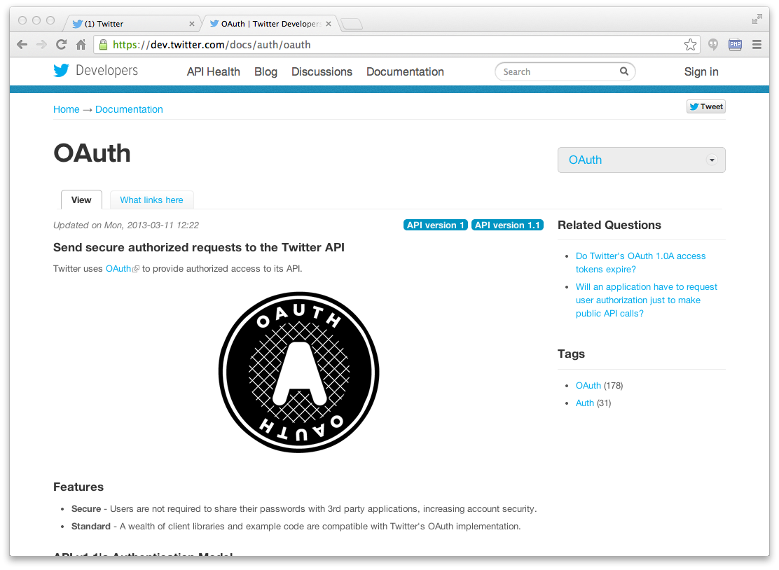

Slide 53
import urllib.request, urllib.parse, urllib.error
import oauth
import hidden
def aumentar(url, parametros):
credenciales = hidden.oauth()
consumidor = oauth.OAuthConsumer(credenciales['consumer_key'],
credenciales['consumer_secret'])
token = oauth.OAuthToken(credenciales['token_key'], credenciales['token_secret'])
oauth_solicitud = oauth.OAuthRequest.from_consumer_and_token(consumidor,
token=token, http_method='GET', http_url=url,
parameters=parametros)
oauth_solicitud.sign_request(oauth.OAuthSignatureMethod_HMAC_SHA1(),
consumidor, token)
return oauth_solicitud.to_url()
twurl.py
https://api.twitter.com/1.1/statuses/user_timeline.json?count=2&oauth_version=1.0&oauth_token=101...SGI&screen_name=drchuck&oauth_nonce=09239679&oauth_timestamp=1380395644&oauth_signature=rLK...BoD&oauth_consumer_key=h7Lu...GNg&oauth_signature_method=HMAC-SHA1

Slide 54
Resumen
Arquitectura Orientada a Servicios - permite que una aplicación se divida en partes distribuidas a través de una red
Una API (Application Program Interface) es un contrato para una interacción
Los Servicios Web proveen infraestructura para que las aplicaciones cooperen (una API) a través de una red - SOAP y REST son dos estilos de servicios web
XML y JSON son formatos de serialización

Slide 55
Agradecimientos / Contribuciones
Las diapositivas están bajo el Copyright 2010- Charles R. Severance (www.dr-chuck.com) de la Escuela de Informática de la Universidad de Michigan y open.umich.edu, y están disponibles públicamente bajo una Licencia Creative Commons Attribution 4.0. Favor de mantener esta última diapositiva en todas las copias del documento para cumplir con los requerimientos de atribución de la licencia. Si haces un cambio, siéntete libre de agregar tu nombre y organización a la lista de contribuidores en esta página conforme sean republicados los materiales.
Desarrollo inicial: Charles Severance, Escuela de Informática de la Universidad de Michigan.
Traducción al Español por Juan Carlos Pérez Castellanos - 2020-11-02
...

